Slide 1
Compétence rédactionnelle
du CE2 en fin de cycle 3
Mission académique Français
Christelle Devred, IEN Mission Français 59, Nathalie Olloqui, IEN Mission Français 59
Laurence Guillem et Marie-Chantal Jenny, CPD 59

Slide 2
ÉTAT DES LIEUX
Évolution des pratiques -- Réussite scolaire
Programmes – juillet 2020
Documents d’accompagnement Eduscol
Conférence de consensus Écrire et rédiger – mars 2018
Apports de la recherche

Slide 3
ÉTAT DES LIEUX
Difficultés des élèves : résultats aux évaluations PISA, PIRLS
Difficultés des enseignants : grande diversité du temps consacré à l’enseignement de l’écriture, à ses modalités
LA COMPÉTENCE RÉDACTIONNELLE EST COMPLEXE, SON ENSEIGNEMENT L’EST TOUT AUTANT
NÉCESSITÉ DE CLARIFIER D’UN POINT DE VUE DIDACTIQUE POUR ÉCLAIRER DES CHOIX PÉDAGOGIQUES

Slide 4
Connaître le prescrit
Programmes de cycle 3

Slide 5
Extraction à partir du mot « écri- »

Slide 6
Ce qu’en disent les programmes de cycle 3
Une extraction en donne 5 pages, dont 3 pages d’exemples d’activités.

Slide 7
Les essentiels à retenir :
Notes:
1. l’écriture se pratique chaque jour, en lien avec toutes les lectures, tous les projets, toutes les disciplines : prendre des notes en Histoire à partir de l’étude d’un document authentique; écrire une liste exhaustive du matériel nécessaire en technologie pour fabriquer le jeu électrique qui sera mis en vente pour le projet de classe découverte; prendre des notes à la lecture d’un article sur Internet à propos du fonctionnement d’une déchetterie; exposer et justifier la résolution du problème mathématique; écrire un poème à la manière d’Apollinaire; écrire le début d’un conte quand on connaît la fin; transformer un récit à la troisième personne en BD; écrire collectivement au maire pour lui demander le financement des bulbes pour le jardin de l’école; rendre compte d’une expérience menée
2. L’écriture est incluse dans tous les enseignements. C’est-à-dire qu’on lui accorde une part dans chaque séance; dans sa spécificité : écrire en maths est différent d’écrire en histoire. Mais écrire en histoire ça ressemble à ce qu’on fait quand on écrit en géographie, en sciences. Quand on écrit en français, on porte son attention sur les règles particulières de l’écriture.
3. Objectifs divers : être au clair avec ces objectifs. De quelle nature peuvent-ils être?
En relation avec la lecture des différents genres littéraires : premières pistes de réponse pour les objectifs : connaître et pratiquer la spécificité des genres littéraires. Question : qu’y a-t-il à enseigner des genres littéraires ? Être au clair avec cela ! Ce sera développé un peu plus loin.
écrire pour : réagir, réfléchir, préparer, reformuler, synthétiser, expliquer, justifier. = ENJEUX DE L’ÉCRITURE. J’ÉCRIS POUR QUOI FAIRE ?

Slide 8
Les essentiels à retenir :
Notes:
1. CARACTERISTIQUES du texte = analyse des composants, de la structure, du lexique spécifique du texte. LIEN FONDAMENTAL AVEC LA LECTURE. Ces caractéristiques font partie des « connaissances référentielles » utiles pour la rédaction.
VISEES DU TEXTE ATTENDU = enseignement explicite de CE QUI EST ATTENDU. Le texte produit répondra à la consigne LORSQUE … VISEES = ENJEU DU TEXTE
2. Réécriture et révision : « EN CLASSE » ! pas question de donner en devoir « vous relirez chez vous… »
« indications du professeur » / « aide des pairs »
PROCESSUS D’ÉCRITURE VALORISÉ : féliciter les réflexions entreprises à partir des enjeux explicités du texte. « écrire le début d’un conte : enjeu = faire le récit d’une histoire (merveilleuse) avec des fées, des sorcières, de la magie, des personnages qui aident, d’autres qui mettent des bâtons dans les roues, en fonction de ce que la fin explique (liste des personnages, lieu final, quête réalisée) Lorsque l’élève est capable de lister l’ensemble de ces éléments et dire qu’il doit faire attention à tout cela quand il écrit, c’est qu’il a planifié son écriture déjà; il faut le féliciter, même si la ponctuation n’y est pas, même si l’emploi des temps au passé n’est pas correcte, c’est-à-dire si ses connaissances linguistiques ne sont pas encore maitrisées. (il se renda dans la forêt. Il avait parcouru cent lieues quand tout à coup il entenda…). Cela peut être travaillé en deuxième jet.
BROUILLONS : on ne jette rien. écrits de travail = outil pour l’écriture (liste des personnages du conte; succession des événements jusque la fin…)
AUTONOMIE : comment rendre l’élève autonome ?
« conscient de ses textes » = quel enjeu ? quel destinataire ?
3. rédaction et EDL : pour libérer de l’énergie cognitive (comme l’enseignement du geste graphique a libéré de l’NRJ cognitive pour les idées) = AUTOMATISER DES processus (imparfaits et plus que parfait en AI; passé simple en it ut a) VIGILANCE ORTHO

Slide 9
Les essentiels à retenir :
REGARD POSITIF DU PROFESSEUR : évaluer POSITIVEMENT les écrits; souligner ce qui a été bien fait, maitrisé plutôt que les erreurs d’orthographe
PLAISIR DE L’ÉCRITURE

Slide 10
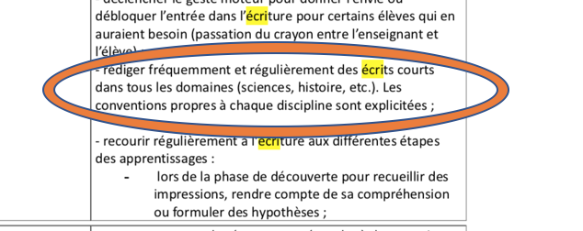
Exemples d’activités
Notes:
EXPLICITER les conventions de chaque discipline : ça veut dire quoi « décrire un tableau » en Histoire? ça veut dire quoi « décrire un tableau » en Arts? ça veut dire quoi « décrire la photographie en géographie? ça veut dire quoi « décrire un personnage » dans un récit? Quelles sont les spécificités de la description dans chacune de ces disciplines ? Mais aussi, quels sont les points communs ?
A quel moment enseigne-t-on les spécificités de ces mots de vocabulaire si polysémiques ?

Slide 11
Exemples d’activités
Notes:
« Adapter sa manière d’écrire », pour l’élève, c’est comprendre les règles spécifiques à la discipline, à la tâche proposée. Pour les comprendre, il faut que l’enseignant les ait explicitées : il doit donc être au clair avec ces spécificités.
Prenons une tâche d’écriture : « Raconte la sortie au conservatoire de Douai ». Quel est le but ? l’enjeu ? Quelle représentation a l’élève de ce verbe fourre-tout employé tout le temps RACONTE. S’agit-il d’écrire une histoire? il était une fois…. Vendredi nous sommes allées en bus au conservatoire. Il faisait beau, dans le bus je me suis assis à côté de Marie, Marie, c’est ma copine….
S’agit-il de présenter ce qu’on y a appris : les instruments de l’orchestre ? Alors ce n’est pas un texte narratif, c’est un compte rendu, avec des paragraphes qui organisent les idées principales : A) les instruments en cuivre … B) les instruments à vent.

Slide 12
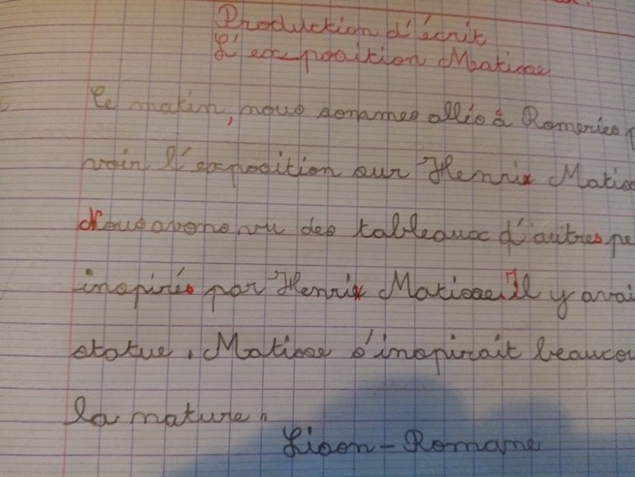
Après une visite au musée
Notes:
À quoi répondent ces élèves ?
NOUS NE CONNAISSONS PAS LA CONSIGNE PRÉCISE DONNÉE.
Hypothèses : « racontez ce que vous avez vu lors de l’exposition » ou « écrivez un texte pour raconter/dire ce que vous avez vu au musée » ???
Ce qu’ont fait les élèves :
- connaissances référentielles : schéma narratif (situation initiale = décrire le temps, le lieu, les personnages, l’état initial : « ce matin », « nous », « Romeries », « exposition » ; événements = voir d’autres peintres, voir autre chose que des tableaux)
- connaissances linguistiques : narration au passé X première personne (nous) = emploi du passé composé. (Rapprochement avec le récit de vie). Mais il y a un glissement en fin de texte : emploi de l’imparfait car il y a glissement de la première personne vers la troisième personne (Matisse). Le personnage principal devient le peintre et non plus les élèves qui ont effectué la sortie.
QUELS SONT LES NON DITS ?
à qui écrit-on ? Faut-il écrire à l’enseignant pour produire un texte avec des phrases correctes sans erreur grammaticale ? Faut-il écrire à tous ceux qui ne sont pas venus voir l’exposition
pour quoi écrire ? Pour produire un texte avec des phrases correctes sans erreur grammaticale (pour le PE) ? Pour informer les absents, à qui il faut donner des informations, fiables, correctes, factuelles, précises ?
Les élèves ici hésitent entre ces deux postures. Mais ils sont encore loin de synthétiser des informations recueillies lors d’une visite, d’organiser ces informations pour les livrer clairement. Pourtant, c’est ce qu’il faudrait viser avec ce type d’activité : exploiter les notes prises lors de la visite (qualité de prise de notes, d’écoute, lisibilité des notes prises à ce moment-là ?) = écrits de travail ; organiser les informations (les productions de Matisse : tableaux et sculptures, ses thèmes de prédilection, ce qui l’inspire / les autres artistes, inspirés par Matisse)
Mais pour cela, les consignes doivent être données avant la sortie scolaire pour guider la prise de notes, dans la perspective de réaliser le COMPTE RENDU. De même, la prise de notes peut être organisée entre les éléments du binôme.
Il s’agit bien là de compétences complexes, sur lesquelles s’appuie toute la scolarité ultérieure (secondaire et au-delà) et utile quotidiennement : être capable de prendre des notes, de retenir des idées, de s’organiser avec un collègue, de trier les informations récoltées pour les présenter de façon organisée et claire. N’est-ce pas ce que nous faisons au quotidien ?

Slide 13
Des mots clés
à garder en tête

Slide 14
synthétiser
préparer
réagir
intégré dans toutes les disciplines
supports variés
Objectifs divers :
justifier
pratique quotidienne
reformuler
réfléchir
expliquer

Slide 15
regard POSITIF du PE
Caractéristiques et visées
du texte attendu
Autonomie
= Enjeu / Destinataire

Slide 16
en quelques mots… EN FIN DE 6ÈME
ENJEU / DESTINATAIRE
COMPRÉHENSIBLE, LISIBLE

Slide 17
Comparaison des attendus de fin d’année
CE2, CM1, CM2
Attendus fin année comparaison.xlsx

Slide 18
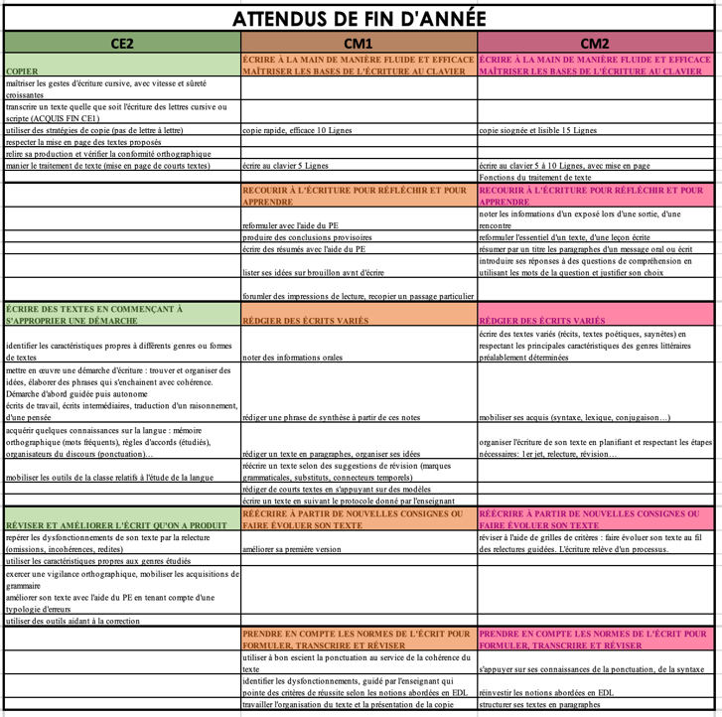

Slide 19
4 axes fondamentaux
geste d’écriture aisé, efficace, comme outil de la pensée : prolongement → outil à s’approprier = traitement de texte
pour garder trace : d’informations, d’idées, de pensées, de consignes, d’idée générale → écrits de travail / titrage-légendage
s’approprier une démarche rédactionnelle : en appui sur des modèles, sur l’étude de caractéristiques de genres littéraires (lien fort avec la lecture), sur des étapes (planifier, écrire, relire et réviser)
développer une vigilance à la norme de l’écrit (syntaxe, vigilance orthographique, en lien avec EDL)

Slide 20
Écrire du CE2 au CM2
Qu’est-ce que ça veut dire …
… pour l’élève ? pour l’enseignant ?

Slide 21
Pour l’élève | QUESTIONS | Pour l’enseignant
J’écris pour quoi (faire) ? | Quel enjeu ? | Objectif d’écriture ?
J’écris à qui ? | Quel destinataire ? | Objectif de lecture ?
Notes:
Objectif d’écriture de l’enseignant : raconter (produire un récit ? à la 3ème personne ? à la première personne ? au présent ? au passé ? sous quelle forme ? un récit, un dialogue, une BD, un conte, une saynète ?
Travail de l’enseignant = éclaircir sa CONSIGNE. Bannir « raconte la sortie au musée » Un temps de travail conséquent de préparation !
Objectif de lecture : qui va lire ? qui peut lire ? Si c’est seulement l’enseignant, alors c’est une tâche purement scolaire qui a peu de sens, peu de chance de permettre un transfert. « Tout le monde pourra lire votre histoire, on va en faire un recueil à déposer dans la bibliothèque d’école » donne du sens, crée de la motivation, de l’envie, du plaisir. Les productions seront différentes si l’on dit qu’on va écrire des histoires pour les CP, à leur porter dans la classe : impact sur le choix du lexique, sur le choix de la syntaxe. Cela peut d’ailleurs être un travail intéressant : reprendre un récit de CM produit et l’adapter pour les élèves de CP (pour qu’ils en comprennent la lecture faite par l’enseignant puis pour qu’ils en fassent la lecture eux-mêmes).

Slide 22
Pour l’élève | QUESTIONS | Pour l’enseignant
J’écris pour quoi (faire) ? | Quel enjeu ? | Objectif d’écriture ?
J’écris à qui ? | Quel destinataire ? | Objectif de lecture ?
Quelle représentation de l’écrit dans cette discipline ? | Quelle discipline ? | Quelles caractéristiques de la discipline à expliciter ?
Notes:
Représentations de la discipline : « décrire l’image ». En français, fonction descriptive du langage.
Décrire un lieu (en appui de photos), décrire un portrait (en appui de croquis ou photos). Pour l’élève, c’est faire une liste de ce que l’on voit, liste plus ou moins ordonnée, plus ou moins longue (indépendamment de sa richesse).
En géographie, décrire un paysage = rendre apparente la structure physique de l’espace et les aménagements faits par l’homme.
En histoire, décrire une gravure, un tableau = contextualiser la création de l’œuvre (qui a fait cette œuvre ? quand ? qui lui a demandé? pourquoi?), c’est aussi interpréter les idées illustrées (quel message l’auteur veut-il passer ? pourquoi ?) et en justifier leur exactitude (pourquoi moi aujourd’hui, je peux dire que c’est bien ce message que l’auteur voulait faire passer?)
S’il y a des spécificités à enseigner, i y a également des invariants à expliciter.
Décrire : lister des éléments unitaires (observer finement, dans le détail), organiser la liste (choisir un ou des critères d’organisation), éventuellement interpréter, conclure.
Ces représentations de la discipline influent sur les choix rédactionnels (forme du texte, lexique, structure):
- en français : « il y a… », « on pouvait voir/deviner/admirer », …
en géographie : « au premier plan », « en arrière-plan », « plateau », « vallée »
en histoire : « le tableau commandé à Hyacinthe Rigaud a pour objectif de montrer la grandeur, la beauté la magnificence du roi; d’où le choix des éléments. C’est un outil de propagande, le message est … »
en technologie : décrire pour permettre un usage (notice d’emploi; recette de cuisine) On décrit des actions de façon chronologique. Mais ce n’est pas comme dans une histoire.

Slide 23
Pour l’élève | QUESTIONS | Pour l’enseignant
J’écris pour quoi (faire) ? | Quel enjeu ? | Objectif d’écriture ?
J’écris à qui ? | Quel destinataire ? | Objectif de lecture ?
Quelle représentation de l’écrit dans cette discipline ? | Quelle discipline ? | Quelles caractéristiques de la discipline à expliciter ?
Sur quelles lectures je m’appuie ? | Quel genre littéraire? | Quelle structure ? Quel enjeu spécifique du texte ? Quelle caractéristique littéraire ? Quels éléments de culture ?
Notes:
Quel genre littéraire ?
La description : dans une œuvre, la description n’est pas une étape obligée. Elle est un moyen détourné d’apporter des indications. Le lieu n’est pas décrit objectivement comme un appareil photos : l’emploi d’adjectifs donne une certaine ambiance (adjectifs de couleur sombre; adjectifs de sens négatif « poisseux », « terne », « sombre », « inquiétant ») qui permet au lecteur d’anticiper sur ce qui va se passer : des problèmes, des disputes, un meurtre… De même, le « portrait » est un genre littéraire en soi. Mais le but n’est pas de se représenter physiquement le personnage mais d’en comprendre ses motivations et son articulation avec les autres personnages dans l’histoire : va-t-il être une aide ? un problème ? C’est pourquoi ce que présentent les manuels de français est tout à fait inadapté : liste d’adjectifs, d’éléments corporels et structure en deux paragraphes : portrait physique, portrait moral alors que ce n’est JAMAIS le cas en littérature : quelques éléments précis du physique, qualifiés d’éléments de caractère pour donner au lecteur l’information du rôle de ce nouveau personnage.
EXEMPLES : LECTURE DE « LE PÈRE GORIOT » BALZAC. On trouve dans les manuels des extraits de Balzac ou Zola, qui avaient un style particulier exploitant la description.
Edition poche page 11:
Cette salle, entièrement boisée, fut jadis peinte en une couleur indistincte aujourd’hui, qui forme un fond sur lequel la crasse a imprimé ses couches de manière à y dessiner des figures bizarres. Elle est plaquée de buffets gluants sur lesquels sont des carafes échancrées, ternies, des ronds de moiré métallique, des piles d’assiettes en porcelaine épaisse, à bords bleus, fabriquées à Tournai. Dans un angle est placée une boite à cases numérotées qui sert à garder les serviettes, ou tachées ou vineuses, de chaque pensionnaire.
Ces quelques lignes ne servent pas à diluer la narration ou à imposer au lecteur une image mentale unique détaillée. Balzac livre par le choix des mots les clés de la compréhension au lecteur : cette pension est le monde de la saleté (la saleté des intentions, des êtres humains), elle est un monde sans couleur, sombre, dissimulé sous la crasse (où ne peuvent vivre que des âmes sombres, aux sombres desseins; des âmes qui se cachent, qui cachent de sombres secrets).
Pages 20 et 21 :
Entre ces deux personnages et les autres, Vautrin, l’homme de quarante ans, à favoris peints, servait de transition. Il était un de ces gens dont le peuple dit : Voilà un fameux gaillard! Il avait les épaules larges, le buste bien développé, les muscles apparents, des mains épaisses, carrées, fortement marquées aux phalanges par des bouquets de poils touffus et d’un roux ardent. Sa figure, rayée par des rides prématurées, offrait des signes de dureté que démentaient ses manières souples et liantes. Sa voix de basse-taille, en harmonie avec sa grosse gaieté, ne déplaisait point.
Le portrait esquissé donne surtout à comprendre la dureté du personnage, sa fourberie : que cache-t-il derrière des « favoris peints »? quel acte criminel a sali ses mains? au service de quel sombre dessein sa force est-elle mise ? Jusqu’à quand saura-t-il cacher cela derrière des manières bourrues qui se veulent joviales ?
Quelle que soit l’image que chacun ici se fait du visage de Vautrin (quelle couleur des yeux? petits yeux ou grands yeux?) on comprend qu’il est un personnage inquiétant, dont il faut se méfier. Le héros saura-t-il en rester loin ou se fera-t-il avoir ?

Slide 24
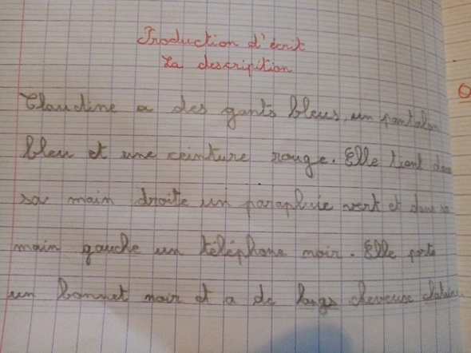
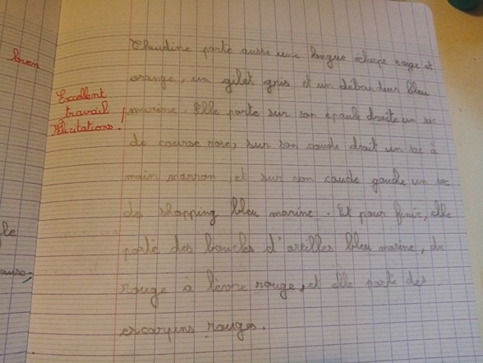
Exemple de description : le portrait
Notes:
QUE SAIT-ON DE LA CONSIGNE ?
Ce texte a été produit par un élève de CM. Il venait finaliser une séquence sur la description physique des personnages.
Est-ce que cela veut dire qu’il y a ensuite une séance sur la description morale ?
Quel sens cela a de séparer ces deux aspects ? Cela N’EXISTE PAS dans la littérature.
Par contre, c’est ce que l’on voit dans les manuels.

Slide 25
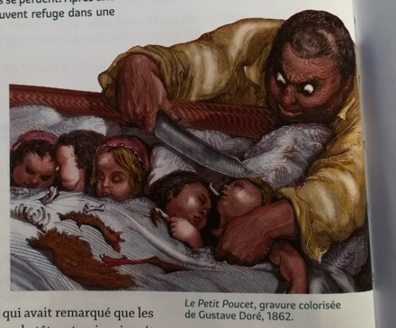
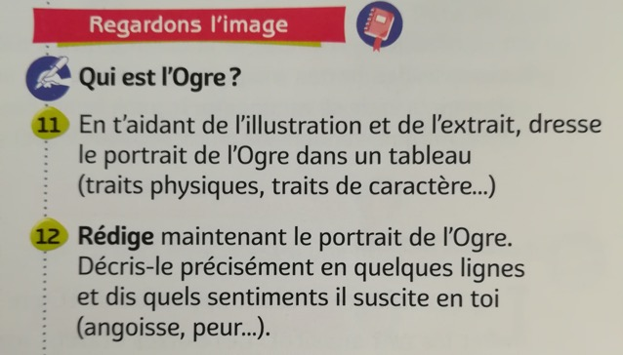
Notes:
Manuel scolaire « Enquêtes au CM1 » Bordas – programmes 2018.
Un texte extrait du petit poucet, une illustration de l’ogre.
Les consignes d’écriture : « dresse le portrait dans un tableau ». Qu’est-ce que ça veut dire ? Une liste en deux colonnes (physique/caractère) ? Tous les enfants sont-ils au clair avec le lexique du physique (sans doute), du caractère (sans doute beaucoup moins)
« Rédige maintenant » : autrement dit, débrouille-toi ! Aucune explicitation. Aucune aide.

Slide 26
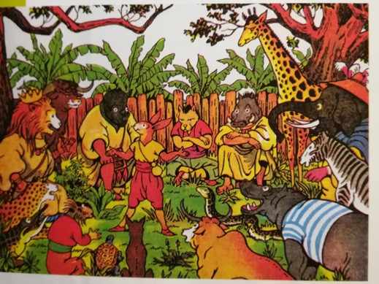
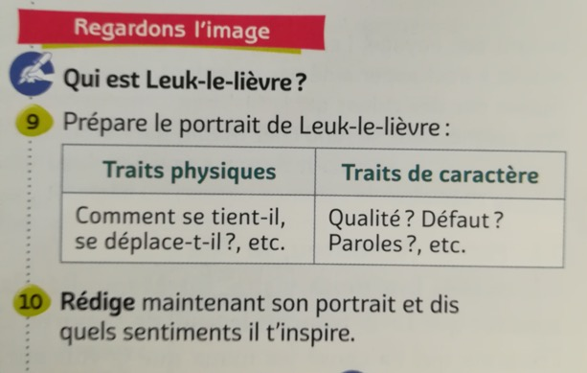
Notes:
Séance suivante dans ce manuel : pas d’aide supplémentaire !
« rédige maintenant son portrait ». Ben oui, mais comment on fait ?

Slide 27
Exemple de description : le portrait
Notes:
REVENONS A LA PRODUCTION DE L’ÉLÈVE
ce qui est réussi : phrases correctes, au présent ; groupes nominaux bien accordés, accords des adjectifs de couleur (cheveux châtain : y a-t-il un s ? on ne voit pas bien. Il doit y en avoir normalement ; des boucles bleu marine : pas de s à bleu ou marine, c’est TB)
Réussites d’ordre syntaxique, grammatical.
D’un point de vue rédactionnel : pas d’ordre dans la longue liste des éléments; beaucoup de répétitions (elle porte, elle porte, elle porte). Neutralité de la description qui ne correspond pas à un portrait de personnage (le narrateur distille des éléments qui permettent au lecteur de juger de la qualité du personnage).
L’intervention de l’enseignant sur le cahier : « excellent travail ». C’est vrai, mais ce qui est excellent c’est la maitrise de l’accord dans le groupe nominal. Il faudrait le préciser.
Peut-être que c’était la consigne de travail.

Slide 28
Pour l’élève | QUESTIONS | Pour l’enseignant
J’écris pour quoi (faire) ? | Quel enjeu ? | Objectif d’écriture ?
J’écris à qui ? | Quel destinataire ? | Objectif de lecture ?
Quelle représentation de l’écrit dans cette discipline ? | Quelle discipline ? | Quelles caractéristiques de la discipline à expliciter ?
Sur quelles lectures je m’appuie ? | Quel genre littéraire? | Quelle structure ? Quel enjeu spécifique du texte ? Quelle caractéristique littéraire ? Quels éléments de culture ?
Je raconte OU je rends compte | Quelle forme ? | 2 formes à enseigner : Narratif Compte rendu
Notes:
2 FORMES A ENSEIGNER : NARRATIF OU COMPTE RENDU
narratif = récit (présent, passé, « je », « il »; description de lieu, portrait = enjeu littéraire; s’essayer aux genres « conte », « saynète », « BD », « lettre »)
explicatif : règles du jeu; notices, recettes
compte rendu= synthèse; expérience en sciences; visites; analyse de documents en histoire; préparer un exposé (en lien avec l’oral= construire un diaporama et présenter des contenus)

Slide 29
Clarifier les consignes d’écriture
Selon les disciplines :
En histoire : argumenter (prouver ce qu’on dit) à partir de documents authentiques étudiés
En sciences : clarifier les notions précises. Listes, schémas, légendes
En français : divers, à clarifier
En maths : rendre compte de son raisonnement, le justifier = explicatif, argumentatif
En arts : exprimer ses sentiments (dimension personnelle)

Slide 30
La compétence rédactionnelle, une compétence « macro »
Denis Alamargot, professeur en psychologie cognitive et développementale, Université de Paris-Créteil ; contribution à la conférence de consensus Écrire et rédiger de mars 2018
Notes:
Finalement, l’intérêt principal de la psychologie cognitive, pour l’apprentissage de la production écrite, est de proposer :
une décomposition de l’activité́ en composantes, processus et opérations mentales, alliée à :
(ii) des principes de mises en œuvre de ces traitements dans le cadre de la capacité limitée de la mémoire à court terme (compétition entre les traitements) et de la métacognition (régulation) et
(iii) des modalités de développement des traitements via la mémoire à long terme (automatisation, stratégies).
Il s’ensuit deux types d’interventions pédagogiques, complémentaires et liées, susceptibles d’amener les élèves à produire des textes plus élaborés, et de façon plus fluide.
Le premier type, sans doute le plus aisé à mettre en œuvre en classe, consiste à isoler une composante, un processus ou une opération et l’entraîner. Ainsi et par exemple, des entrainements à la planification, à la révision peuvent être instanciés ; des exercices graphomoteurs ou encore orthographiques sont régulièrement pratiqués. Il s’ensuit une amélioration des traitements correspondant.
Le second type d’intervention est plus difficile à mettre en œuvre. Il consiste non pas à entraîner un traitement donné, mais améliorer la coordination d’ensemble des traitements impliqués dans la production écrite de textes. La régulation des traitements devient alors essentielle, qu’il s’agisse d’établir des stratégies pour limiter la compétition des processus en mémoire à court-terme, ou de privilégier certains styles rédactionnels, comme par exemple donner priorité à la planification ou à la formulation (Alamargot, Plane, Lambert, & Chesnet, 2010 ; Alamargot, Morin et Drijbooms, 2016).
Il est difficile d’enseigner ou d’entraîner la coordination des traitements. Pourtant, il s’agit là d’une compétence essentielle sans laquelle le développement de l’expertise rédactionnelle ne peut réellement s’opérer.
Si l’on admet une analogie avec la conduite automobile, activité elle aussi complexe car impliquant plusieurs composantes, l’enjeu n’est pas tant de maîtriser le fonctionnement mécanique du véhicule (i.e. la graphomotricité) ; de maîtriser le code de la route (i.e. le code orthographique) ou de savoir déterminer le meilleur itinéraire en temps réel (i.e. planifier et réviser), mais bien d’être capable de piloter la voiture, tout en respectant le code de la route, tout en ajustant son itinéraire en temps réel, selon les contraintes rencontrées. En ce sens, un apprentissage efficace de l’activité rédactionnelle devrait toujours viser la mise en œuvre coordonnée de l’ensemble des traitements, via la production de textes d’abord courts (de quelques lignes) mais impliquant toujours des exigences (contraintes) quant à la réalisation conceptuelle, linguistique et graphomotrice. La complexification, vers des formes plus élaborées et complexes, notamment des typologies littéraires, ne devrait être que progressive ; un temps long devant être donné à l’élève pour que des phénomènes d’automatisation s’opèrent et que des stratégies se complexifient peu à peu. Il est alors possible que l’entrée dans les apprentissages rédactionnels par des types de textes, notamment le schéma narratif fortement pratiqué et recommandé, ne soit pas en ce sens la meilleure option car imposant un modèle de performance et limitant l’exercice de la coordination des traitements et de la régulation.

Slide 31
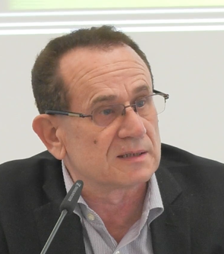
Écrire selon Yves Reuter Enseigner et apprendre à écrire – ESF Editeur - 1996
L’écriture est une pratique sociale, historiquement construite, impliquant la mise en œuvre généralement conflictuelle de savoirs, de représentations, de valeurs, d’investissements et d’opérations, par laquelle un ou plusieurs sujets visent à (re)produire du sens, linguistiquement structuré, à l’aide d’un outil, sur un support conservant durablement ou provisoirement de l’écrit, dans un espace socio-institutionnel donné.

Slide 32
Merci de votre attention PROCHAIN RENDEZ-VOUS, le 13 avril
à l’écoute de vos suggestions

